Slide 1
Кафедра биологии
Лекционный курс по дисциплине «Биология»
для специалитета по специальности
30.05.01 Медицинская биохимия, направленность
(профиль) Медицинская биохимия
Лекция № 2
Эукариотическая клетка
Постнова Маргарита Викторовна
e-mail:margarita.postnova@volgmed.ru

Slide 2
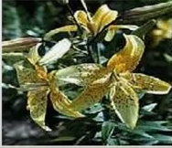
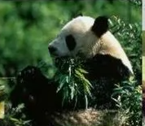
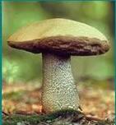
План
1.Основные свойства эукариот.
2.Компоненты эукариотической клетки

Slide 3
Понятие эукариот
Эукариоты – живые организмы, клетки которых имеют оформленное ядро.

Slide 4
Основные свойства эукариот
относительно крупные размеры (10-100 мкм);
имеется оформленное ядро;
есть мембранные органоиды;
бывают одно- и многоклеточными;
делятся посредством митоза и мейоза.

Slide 5
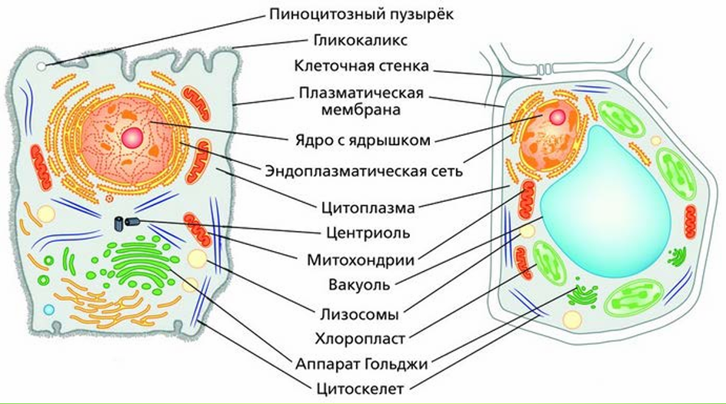
Строение эукариотической клетки

Slide 6
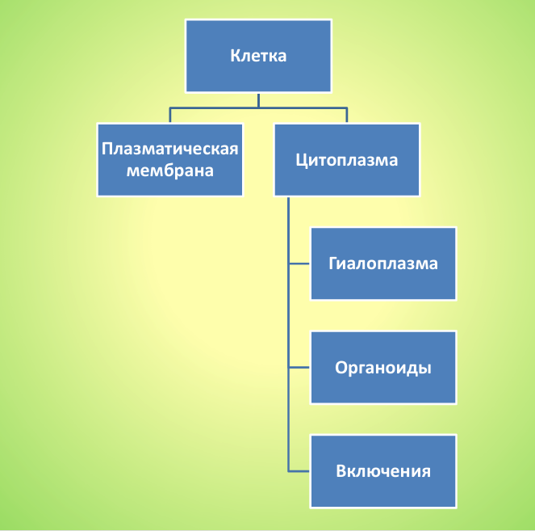
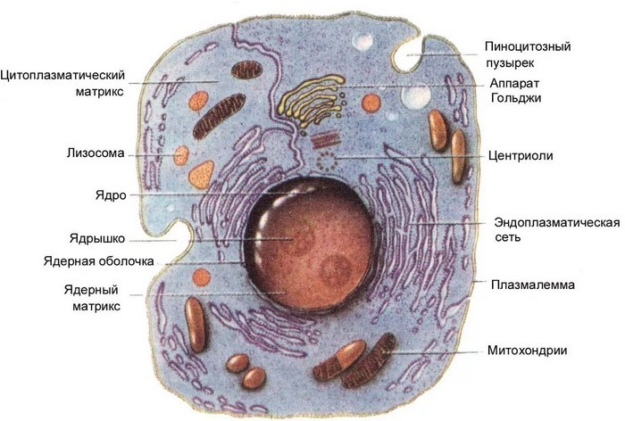
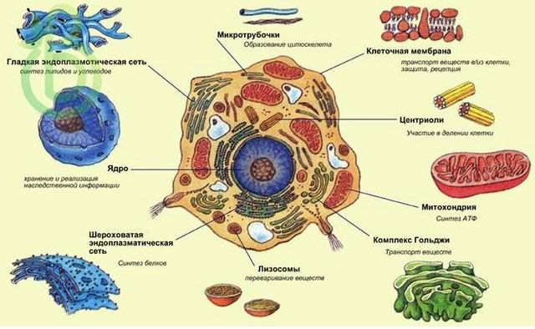
Ключевые компоненты эукариотической клетки

Slide 7
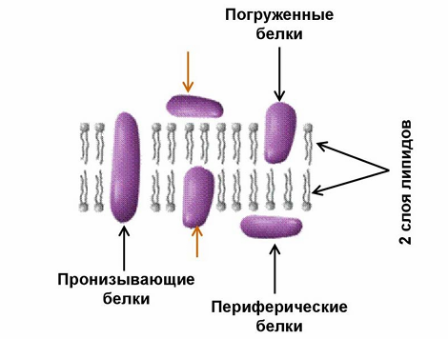
Плазматическая мембрана
Химическое строение:
Двойной слой фосфолипидов + белки нескольких типов
ФУНКЦИИ:
барьерная
транспортная
ферментативная
рецепторная

Slide 8
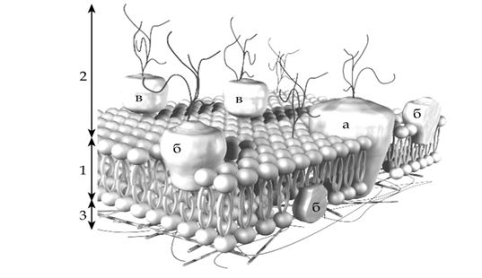
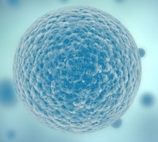
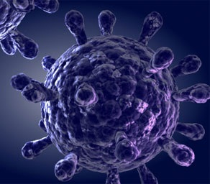
Эукариоты
Плазматическая мембрана

Slide 9
цитоплазма
Гиалоплазма – полужидкая среда (вода, соли, белки, полисахариды),
Органоиды – постоянные компоненты
Включения – непостоянные компоненты
В цитоплазме выделяют два слоя:
эндоплазма (в центре клетки, более текучая, в ней расположены основные органоиды
экзоплазма ( по периметру клетки, более вязкая и плотная, связывает клетку с окружающей средой)
Цитоплазма эукариот подвижна (циклоз)
Функции: коммуникативная, гомеостатическая, транспортная

Slide 10
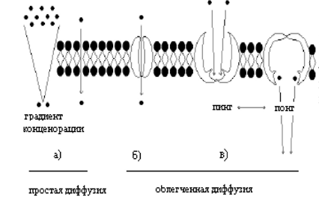
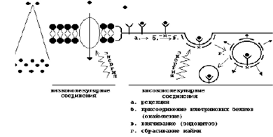
Обменно-транспортная функция
поверхностного аппарата клетки
Схема
пассивного транспорта веществ через мембрану
Схема
активного транспорта веществ через мембрану

Slide 11
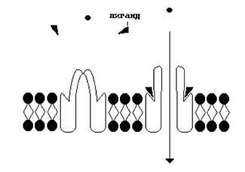
Эукариоты
рецепторная функция поверхностного аппарата клетки
Схема
белкового рецептора, регулирующего ионный канал

Slide 12
Классификация органоидов

Slide 13
Двумембранные органоиды

Slide 14
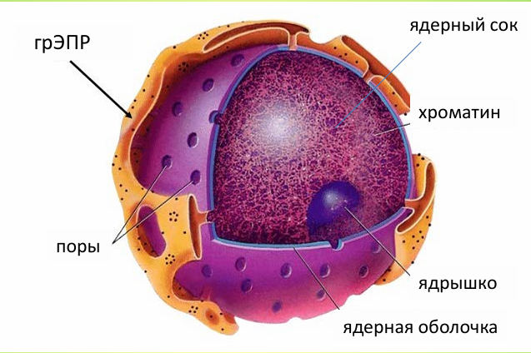
ядро
Основная функция:
хранение и реализация наследственной информации

Slide 15
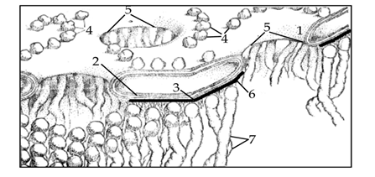
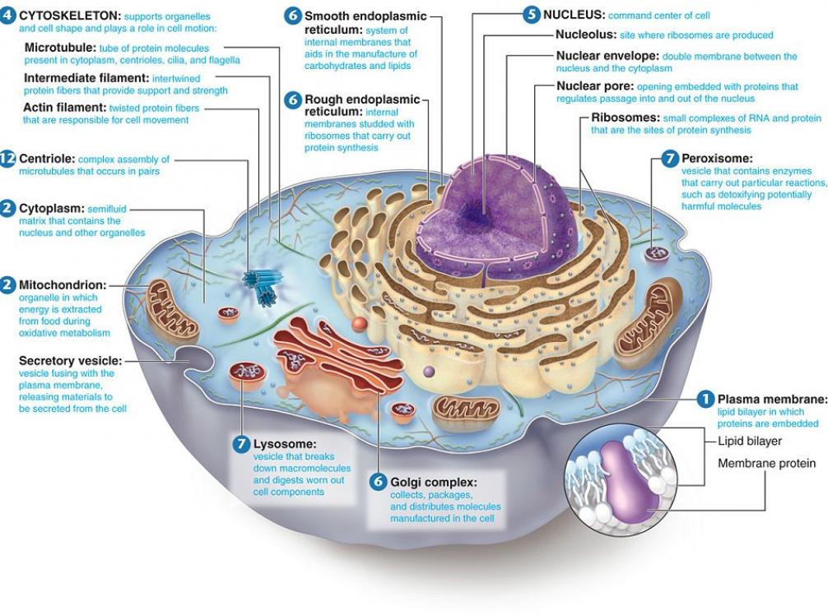
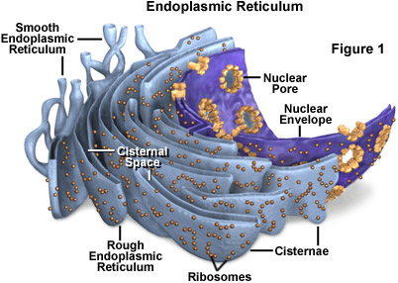
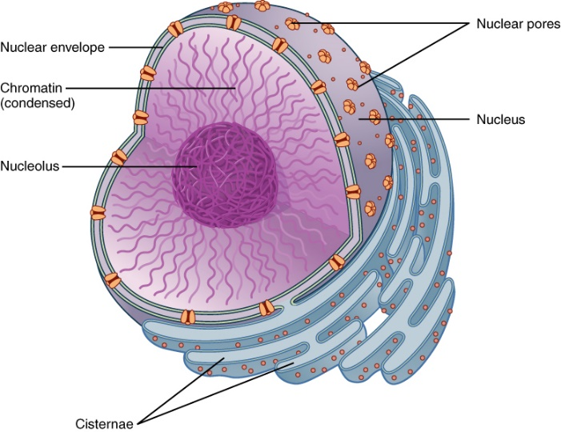
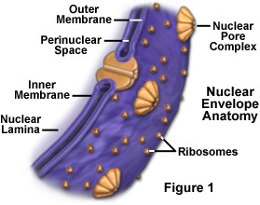
Эукариоты

Slide 16
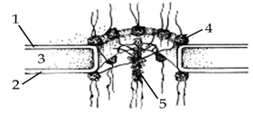
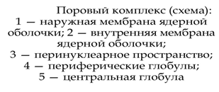
Эукариоты

Slide 17
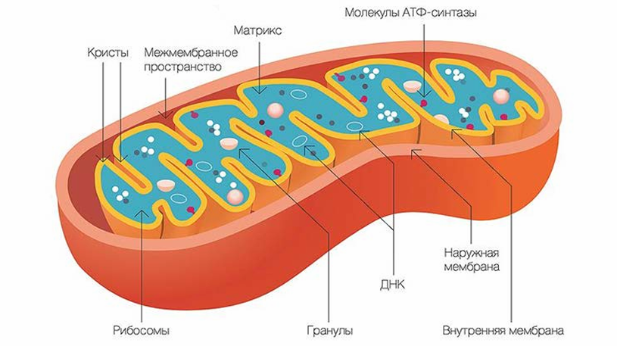
митохондрии
Основная функция: синтез АТФ

Slide 18
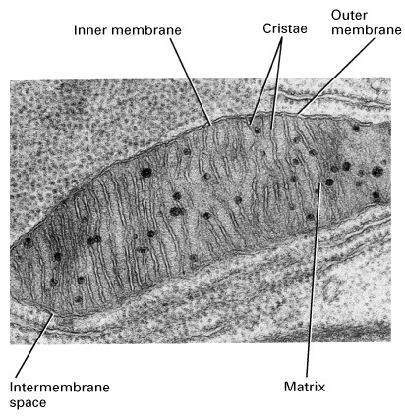
Митохондрии
Синтез АТФ (дыхательный и энергетический центр)
Регуляция апоптоза
Регуляция экспрессии ядерного генома
Передача наследственной информации
Участие в метаболизме

Slide 19
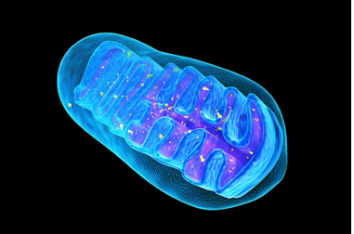
Митохондрия

Slide 20
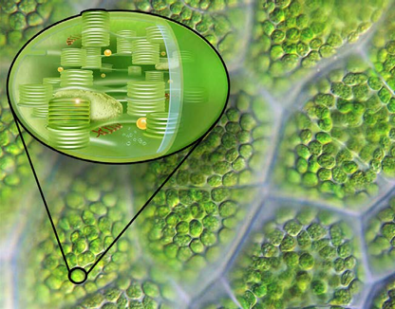
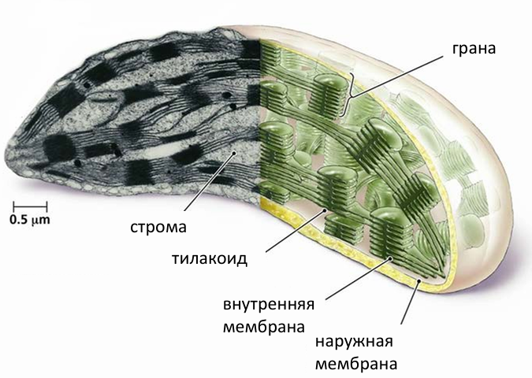
пластиды
Основные функции: синтезирующая, запасающая
Схема. Хлоропласт в растительной клетке

Slide 21
Одномембранные органоиды

Slide 22
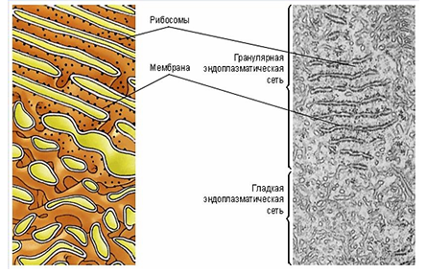
Эндоплазматический ретикулум
Шероховатый и гладкий эндоплазматический ретикулум

Slide 23
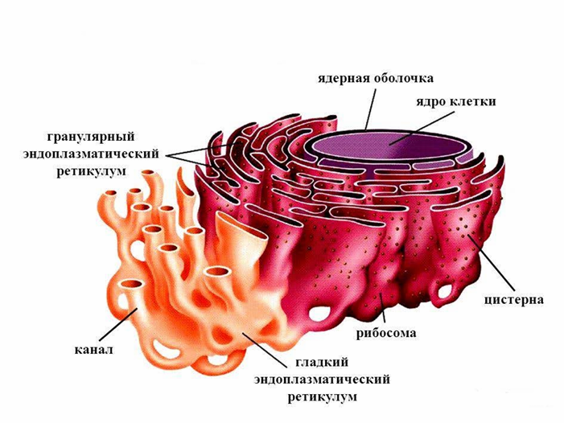
ЭНДОПЛАЗМАТИЧЕСКИЙ РЕТИКУЛУМ
Основные функции:
синтезирующая,
запасающая,
транспортная

Slide 24
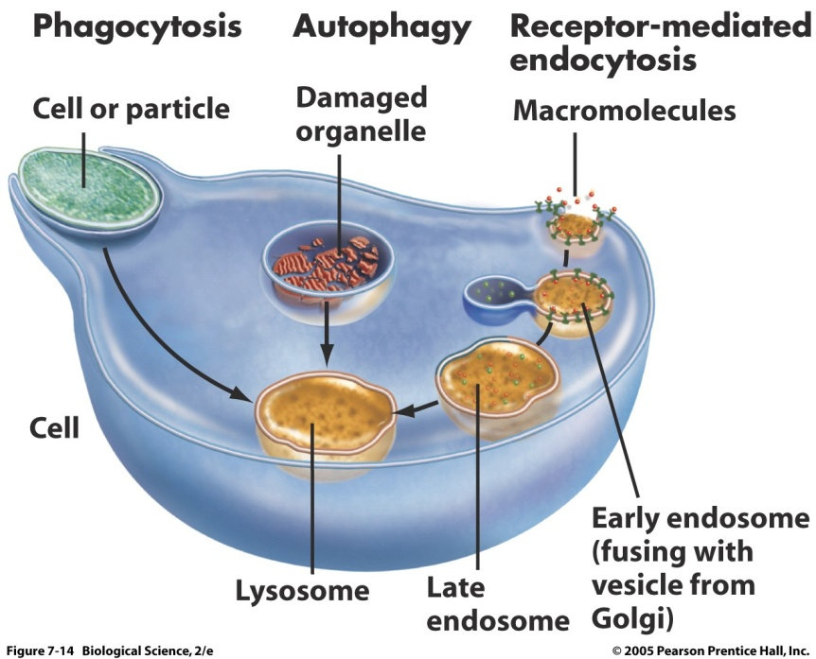
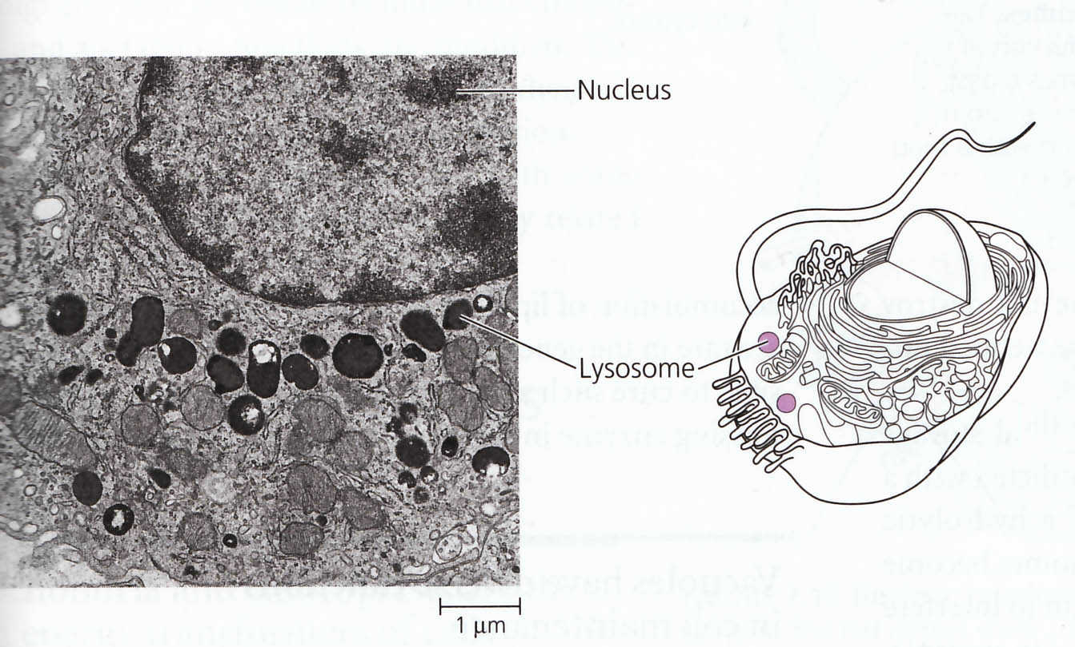
лизосомы
Эукариоты

Slide 25
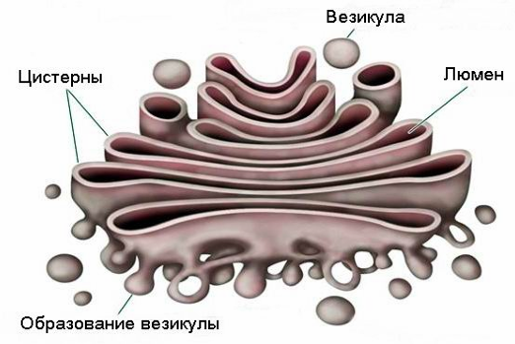
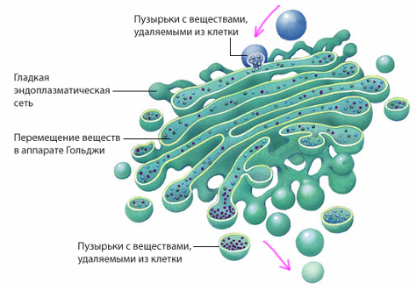
Аппарат гольджи
Основные функции: транспортная, модифицирующая

Slide 26
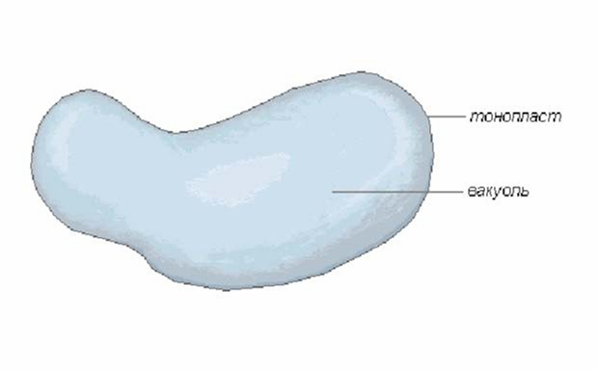
ВАКУОЛИ
Основные функции: регуляторная, запасающая

Slide 27
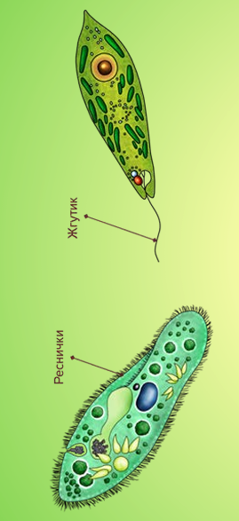
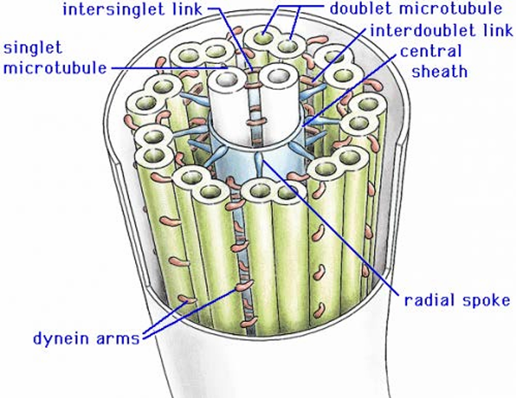
ЖГУТИКИ, РЕСНИЧКИ
Основная функция: движение

Slide 28
НЕМЕМБРАННЫЕ ОРГАНОИДЫ

Slide 29
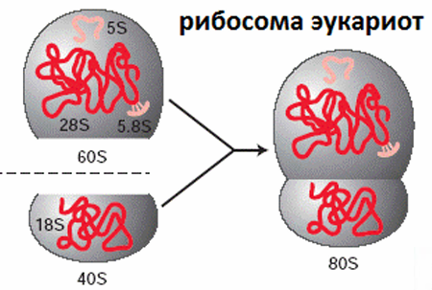
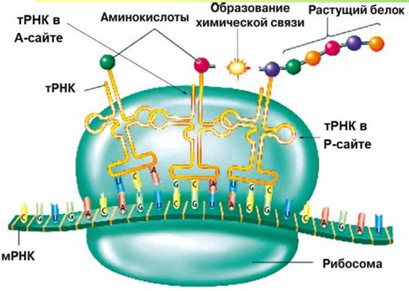
РИБОСОМЫ
Основная функция: синтез белка

Slide 30
РИБОСОМЫ
Рибосома | Малая субъединица | Большая субъединица | Локализация
70S | 30S | 50S | Митохондрии, хлоропласты, прокариоты
80S | 40S | 60S | Гиалоплазма, гранулярная ЭПС

Slide 31
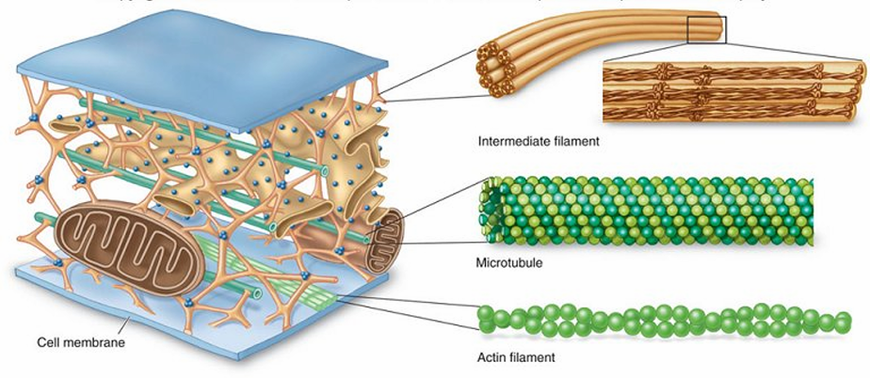
ЦИТОСКЕЛЕТ
Основные функции: поддержание и адаптация
формы клетки, транспорт веществ в клетку и
внутри клетки, клеточное деление

Slide 32
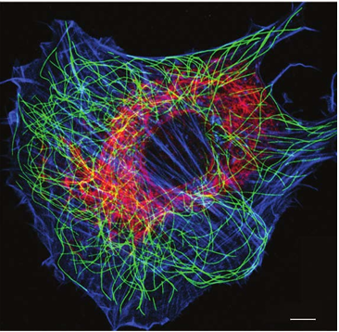
ЦИТОСКЕЛЕТ
Клетка фибробласта с окрашенным цитоскелетом

Slide 33
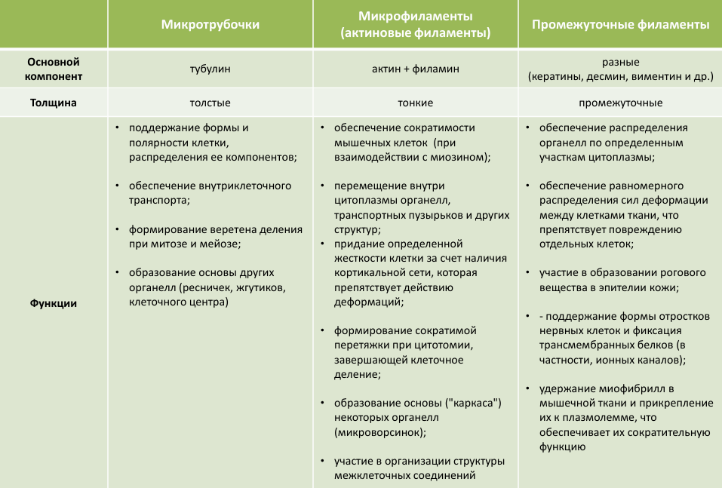
КОМПОНЕНТЫ ЦИТОСКЕЛЕТА

Slide 34
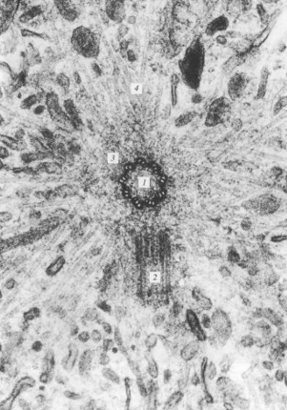
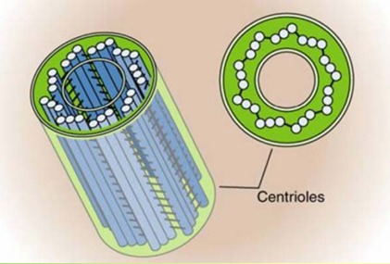
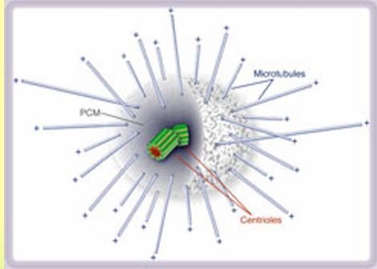
КЛЕТОЧНЫЙ ЦЕНТР
Основные функции: клеточное деление
Клеточный центр
и отходящие от него микротрубочки
(4)

Slide 35
ВКЛЮЧЕНИЯ
Трофические включения:
Липидные (источник энергетических субстратов,
реже – источник
веществ для последующего синтеза других веществ)
Углеводные (имеют вид плотных гранул, расположены
вблизи аЭПС, используются в качестве источника энергии

Slide 36
ВКЛЮЧЕНИЯ
Секреторные включения (имеют вид мембранных
пузырьков, содержащих секретируемой клеткой продукт;
в их мембране могут находиться ферменты,
осуществляющие конечный процессинг продукта
по мере перемещения пузырька к плазмолемме)
Экскреторные включения (сходны с секреторными,
однако содержат вредные продукты метаболизма,
подлежащие удалению из клетки)
Пигментные включения (скопления эндогенных или
экзогенных пигментов, которые могут окружаться мембраной)

Slide 37
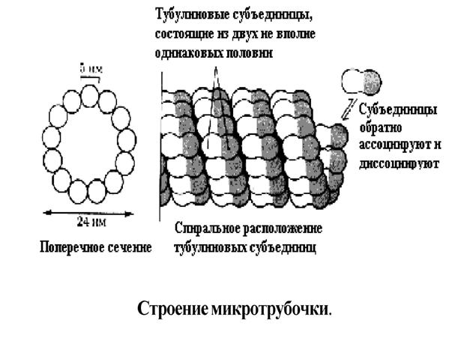
Эукариоты

Slide 38
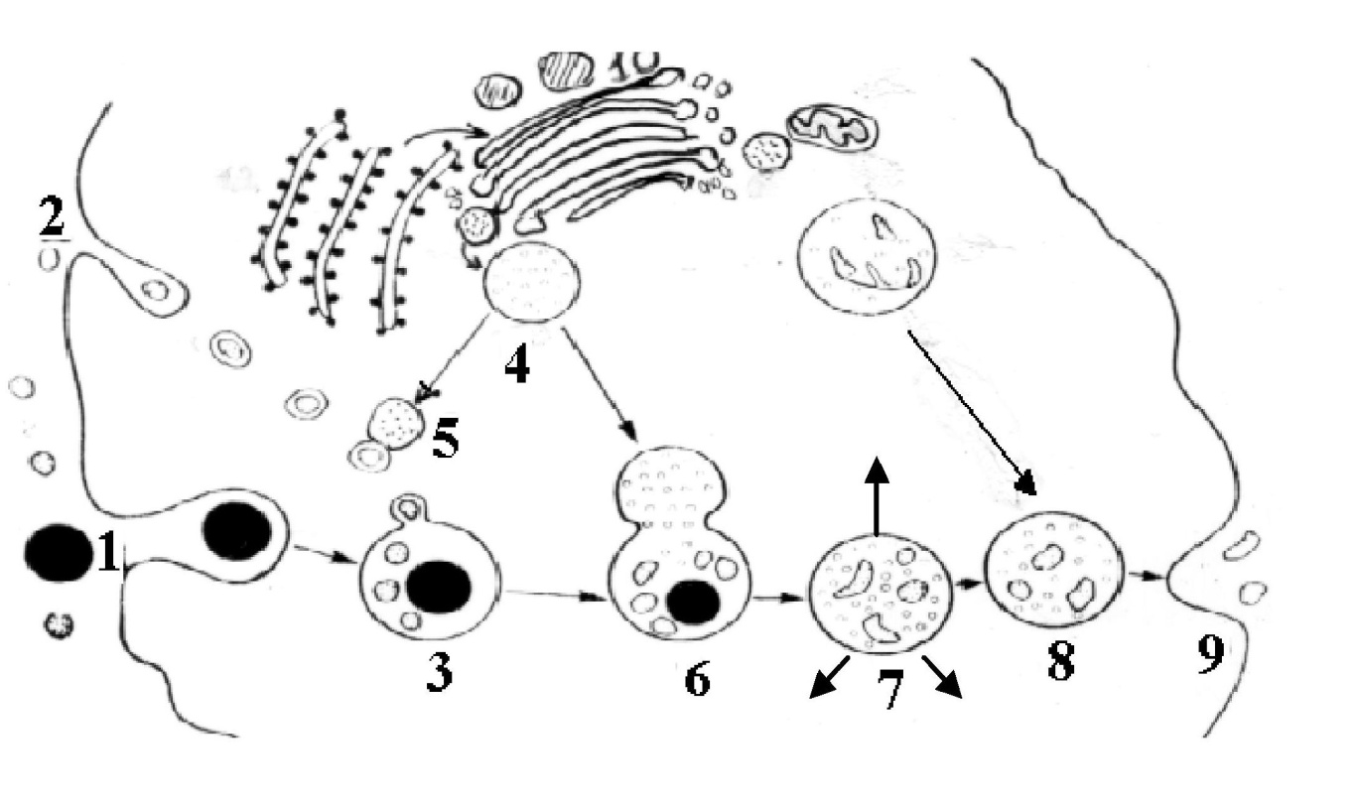
Эукариоты
Схематическое изображение литической системы клетки (пример мембранного конвейера). 1 – фагоцитоз; 2 - пиноцитоз; 3 - фагосома; 4 - первичные лизосомы; 5-6 – образование фаголизосом;
7 – гидролиз; 8 - остаточное тельце; 9 - экзоцитоз; 10 - комплекс Гольджи; 11 – аутофагосома.

Slide 39
Благодарю за внимание!

